Slide 1
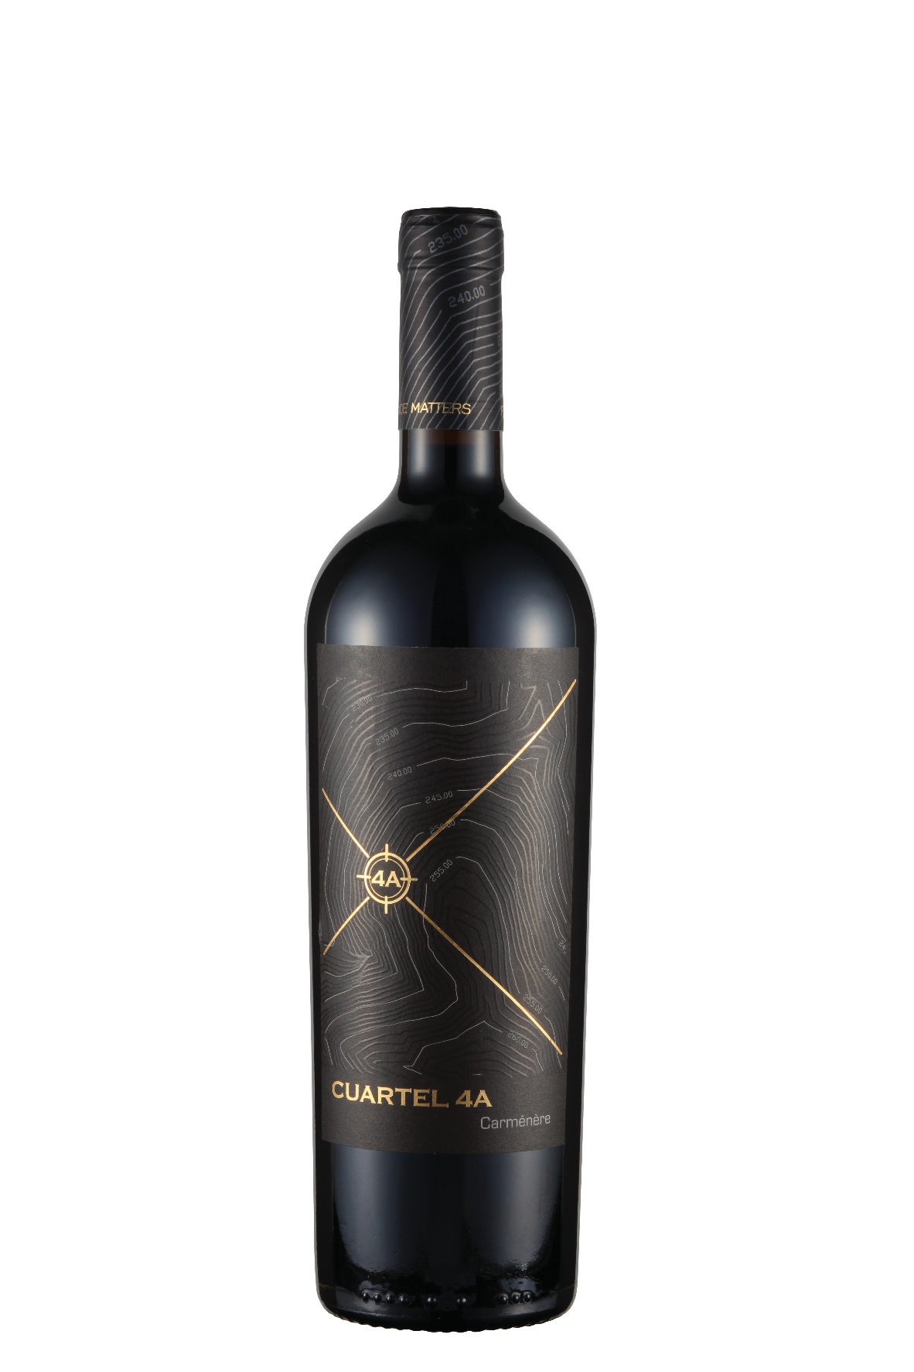




INVINA
Cuartel 4A
인비나 카르텔 4A
REGION Maule Valley, Chile
TYPE Red
ALCOHOL 14%
VARIETY 100% Carmenere
AWARD 2023 KWC Best of country 2024 KWC Gold
WINE MAKING 수확 포도는 5일간 저온 숙성 서늘한 기후를 지녀 와인에 블루베리 풍미를 부여하는 바투코 에스테이트에서 생산 오크통에서 총 12개월 숙성 70%는 NEW OAK , 60% 아메리칸 오크, 40% 프렌치 오크를 사용
TASTING NOTE 서늘한 기후의 까르미네르를 정석적으로 표현하는 와인으로 구운 고추, 토마토 잎과 허브향이 인상적이다. 고급스럽고 크리미한 타닌과 어우러지는 자두의 풍만함과 바닐라, 토스트 및 향신료와 결합된 블랙베리는 이 와인을 더욱 가치있게 빛내준다. 생산 빈티지로부터 최대 10년 동안 장기 숙성이 가능하다 서브 온도: 16-18°C
COMMENT
칠레 마울레 밸리의 다크호스
칠레의 포도 재배와 와인 분야에서 20년 이상의 경험을 가진 후버 일가가 소유한 와이너리이며 1999년 세계적 수준의 와인을 생산할 수 있는 기회의 땅인 칠레로 이주하였습니다. 2007년 100% 가족 소유 벤처인 인비나(InVina)를 설립하여 마울레 밸리(Maule Valley)의 포도밭을 개발하면서 동시에 주변 밸리의 다양한 환경을 반영한 새로운 포도밭 조성 프로젝트를 추진하고 있습니다.
PLACE MATTERS
PLACE MATTERS는 인비나의 매우 특별한 빈야드 블록에서 생산되는
한정 생산 레인지입니다. 기온차가 25도 정도를 넘나드는 극지에서 생산되는 양질의 포도는 일반적인 칠레 와인과는 뚜렷하게 대비되는 신선함과 깊이 있는 개성을 나타냅니다.
ACIDITY
SWEETNESS
BODY
FINISH

